Slide 1
Derecho a la vida: Migrantes
Dr. Melvin Uziel Porras Reynoso

Slide 2
Derechos Humanos.
Los Estados tienen la obligación nacional e internacional de respetar y proteger los derechos humanos.
Deben abstenerse de interferir en el disfrute de estos o de limitarlos.
Deben impedir abusos contra individuos y grupos.
Deben adoptar medidas para garantizar estos derechos.

Slide 3
La Corte Interamericana
Opinión Consultiva OC-18/03. La calidad migratoria de una persona no puede constituir una justificación para privarla del goce y ejercicio de sus derechos humanos.
Caso Vélez Loor Vs. Panamá. Los Estados deben respetar sus derechos humanos y garantizar su ejercicio y goce a toda persona que se encuentre bajo su jurisdicción, sin discriminación alguna por su regular o irregular estancia.
Caso Familia Pacheco Tineo vs. Bolivia: “La detención de personas por incumplimiento de las leyes migratorias nunca debe ser con fines punitivos y que serán arbitrarias las políticas migratorias cuyo eje central es la detención obligatoria de los migrantes irregulares

Slide 4
Derecho a la vida.
Comprende, no sólo el derecho de todo ser humano de no ser privado de la vida arbitrariamente, sino también el derecho a que no se le impida el acceso a las condiciones que garanticen una existencia digna.
Es decir, el Estado es responsable de garantizar los derechos mínimos esenciales para garantizar la vida digna.
En el caso de los 40 migrantes, desafortunadamente no sólo no garantizaron esos derechos mínimos, sino que hubo privación de la vida a estas personas.

Slide 5
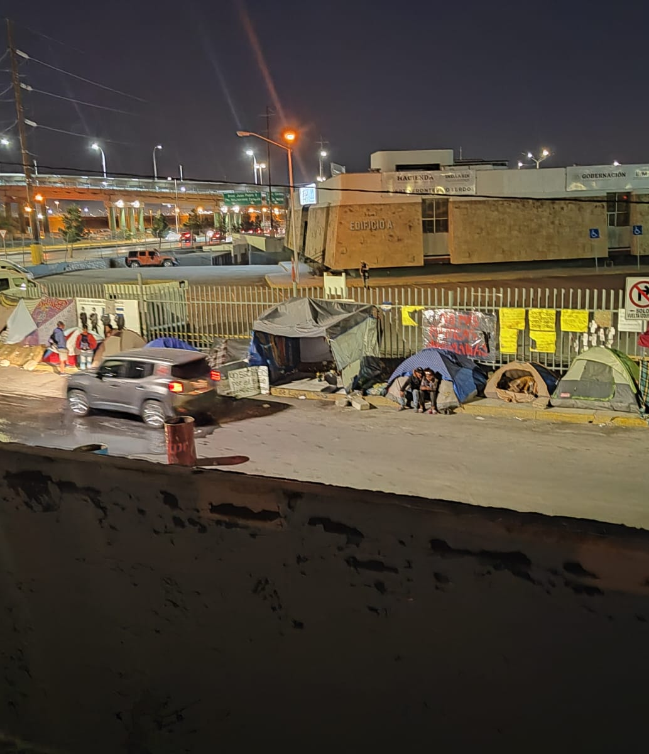
* El Estado mexicano no puede ser omiso en el reconocimiento y protección a derechos de personas migrantes * Las personas migrantes tienen derechos constitucionales, convencionales y jurisprudenciales del sistema interamericano

Slide 6
Responsabilidades
El Estado es responsable de garantizar los derechos humanos de sus nacionalidades
En el marco del Sistema Interamericano de Derechos Humanos también es responsable de toda persona que se encuentra bajo su jurisdicción
Sin discriminación de alguna por su regular o irregular estancia

